Slide 1


Cours 1 : Data Scientist Machine Learning
Analyser les données de systèmes éducatifs

Slide 2
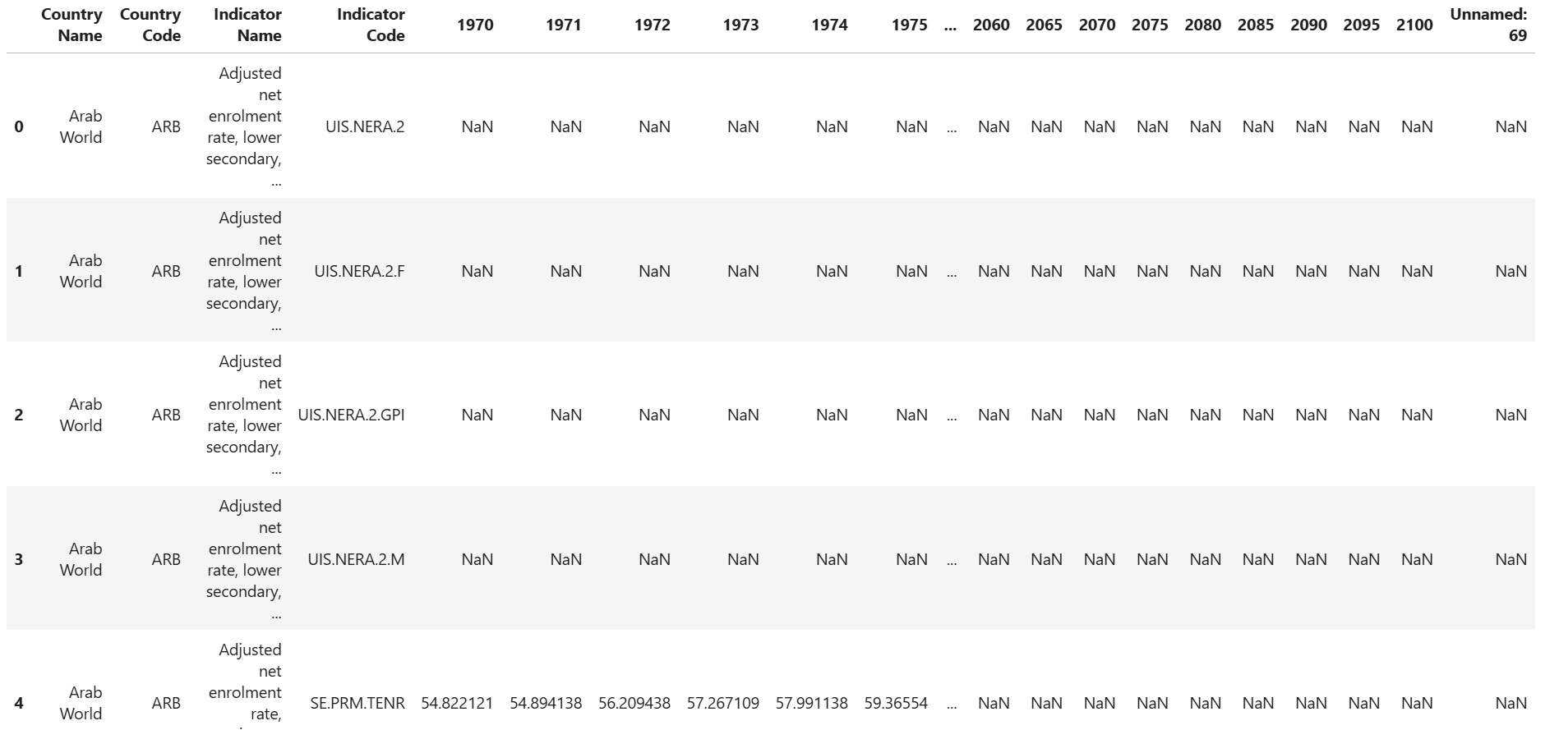
Chargement des données
Chargement et création des dataframes à partir des fichiers csv.
5 dataframes au total :
df_EdStatsCountry : informations sur les indicateurs démographiques utilisés par chaque pays
df_EdStatsCountrySeries : informations concernant la source des recensements démographiques dans chaque pays
df_EdStatsData : différentes variables (population, éducation, dépenses ...) utilisées dans chaque pays, sur différentes années
df_EdStatsFootNote : informations concernant la source des différentes variables (population, éducation, dépenses ...) dans chaque pays
df_EdStatsSeries : définitions des différentes variables (population, éducation, dépenses ...) dans chaque pays
On supprime les zones géographiques qui ne sont pas des pays uniques (qui n’ont pas de monnaie ou de région spécifique). On identifie ces vrais pays dans le fichier EdStatsCountry.

Slide 3
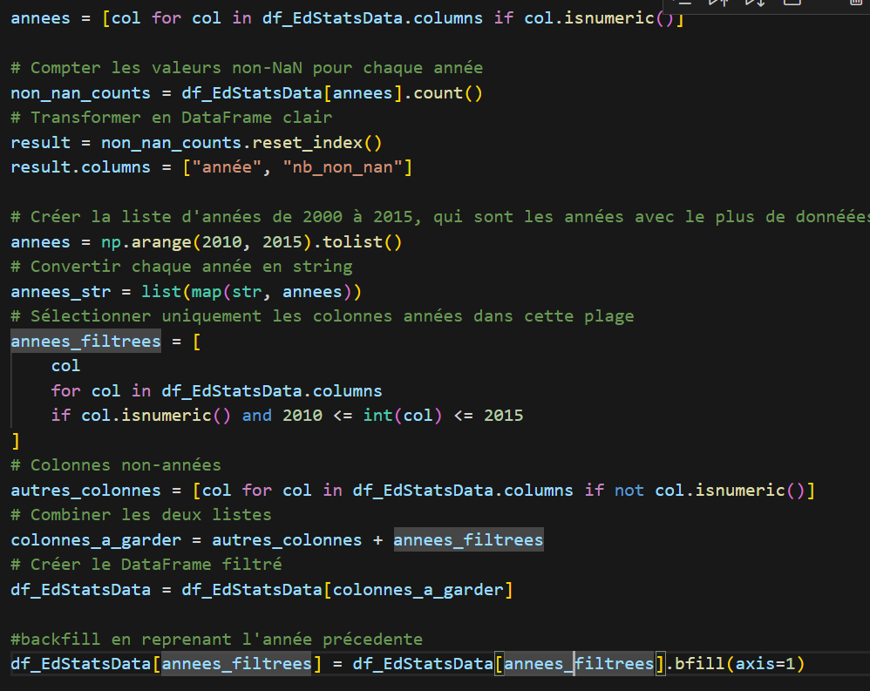
Filtrage des données
On regarde ensuite la proportion par année, et on fait le choix de conserver les années 2010 à 2015
On réalise un bfill pour prendre la valeur de l’année suivante si absence de donnée

Slide 4
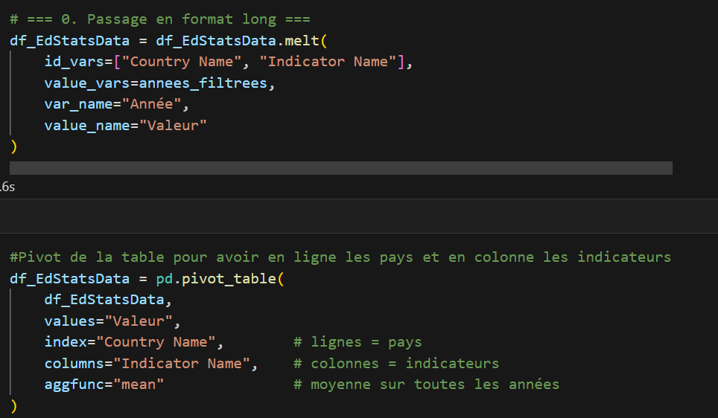
Agrégation des données
On passe le dataframe au format long avec melt() pour avoir par colonne le pays, l’indicateur, l’année, et la valeur.
On pivote ensuite le dataframe pour avoir un pays par ligne et un indicateur par colonne.
La valeur est la moyenne des années 2010 à 2015

Slide 5
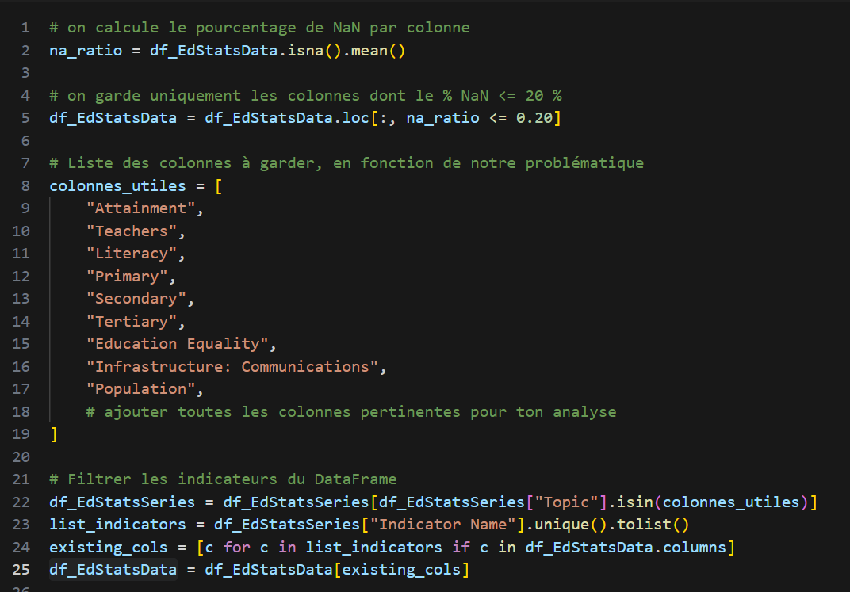
Filtrage des données
On supprime les indicateurs qui ont plus de 20% de nan
On filtre les indicateurs à l’aide de la colonne « Topic » du dataframe df_EdStatsSeries renseignant sur le type d’indicateur.
Puis on filtre à l’aide de mots clés les colonnes ["demography", "education", "internet", "economy"]

Slide 6
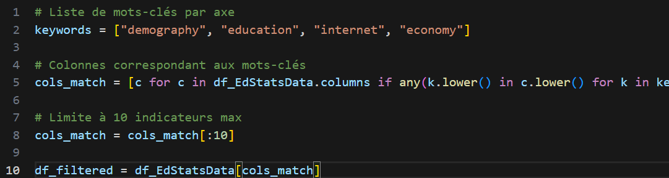
Filtrage des données
On obtient 10 indicateurs
['Internet users (per 100 people)', 'Official entrance age to primary education (years)', 'Theoretical duration of primary education (years)', 'Enrolment in primary education, both sexes (number)', 'Enrolment in primary education, female (number)', 'Percentage of students in primary education who are female (%)', 'Pupil-teacher ratio in primary education (headcount basis)', 'Gross intake ratio to Grade 1 of primary education, female (%)', 'Gross intake ratio to Grade 1 of primary education, male (%)', 'Gross intake ratio to Grade 1 of primary education, both sexes (%)']

Slide 7
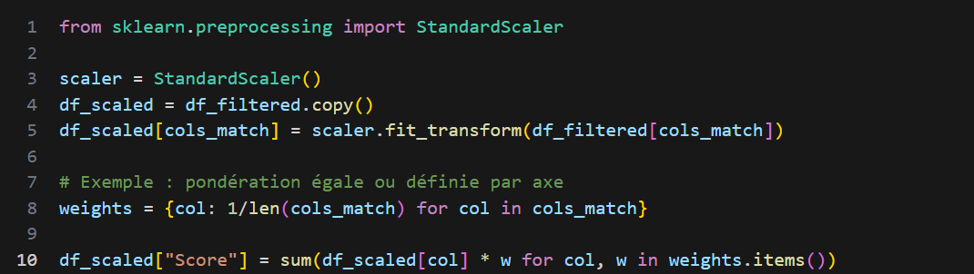
Pondération des données
On pondère chaque indicateur qui ont des dimensions différentes, puis on somme pour voir le score par pays

Slide 8
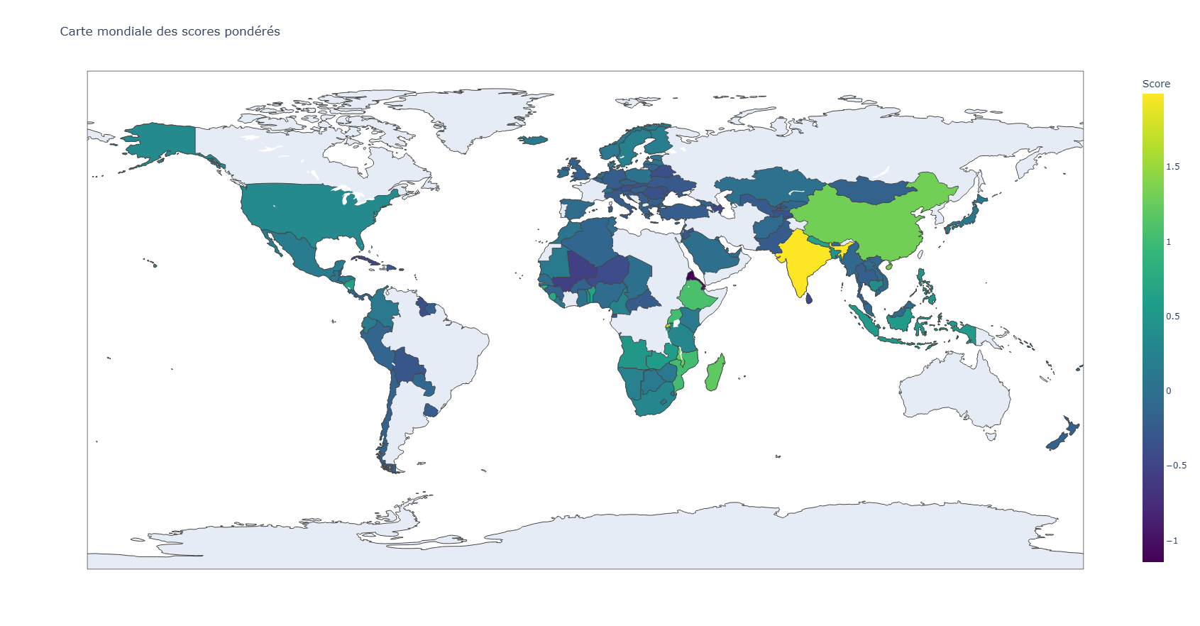
Cartographie mondiale
Les pays avec les plus gros scores ressortent les moins bons sur les indicateurs sélectionnés

